Slide 1
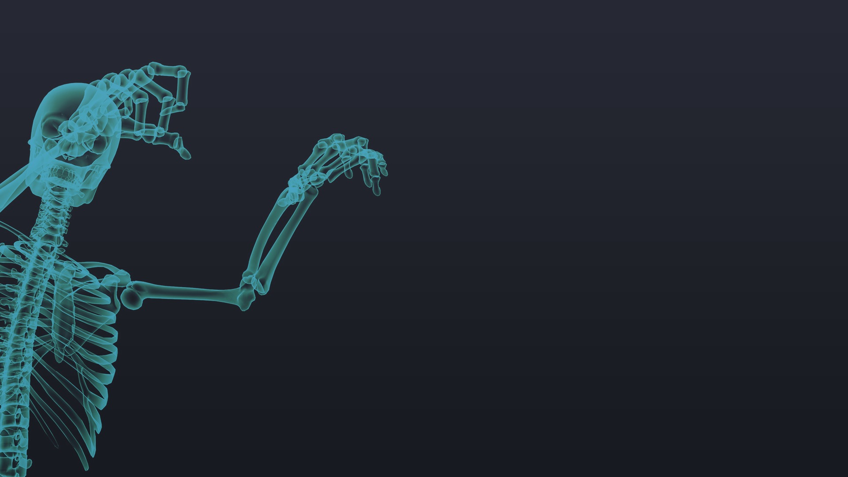
La osteoporosis es una enfermedad silenciosa que tiene graves consecuencias en los huesos.
Generar el ruido necesario para que la enfermedad cobre importancia en la población y fomentar la asistencia del target al médico.
La osteoporosis es un padecimiento alarmante ya que no tiene síntomas iniciales ni manera de realizar un autodiagnóstico, haciendo que un gran número de personas la padezcan sin saberlo.

Slide 2


Son infuenciadores de su familia y círculo social. Tienen gran relevancia para cumplir con Awareness de campaña, generando posteriormente consideración en el otro target, y a largo plazo en ellos mismos.
Están directamente afectados, ya que existe un alto riesgo de sufrir osteoporosis, son quienes deben realizar la acción que incentivamos: ir al médico y evitar el autodiagnóstico o la automedicación (consumir solo suplementos de calcio).
Consideran que la tecnología lo resuelve todo.
Buscan facilidad, economía y rapidez en cada una de sus acciones.
Se sienten atraídos por los métodos innovadores.
Los medios tienen gran autoridad en ellos.

Slide 3
POR ESO DESCUBRIMOS R.A.P.I.D.O.:
evisión y
nálisis
arcial e
magenológico de
ensidad
sea
PARA DETECTAR LA OSTEOPOROSIS A TRAVÉS DE UN ESCANEO VISUAL USANDO CUALQUIER DISPOSITIVO ELECTRÓNICO.

Slide 4
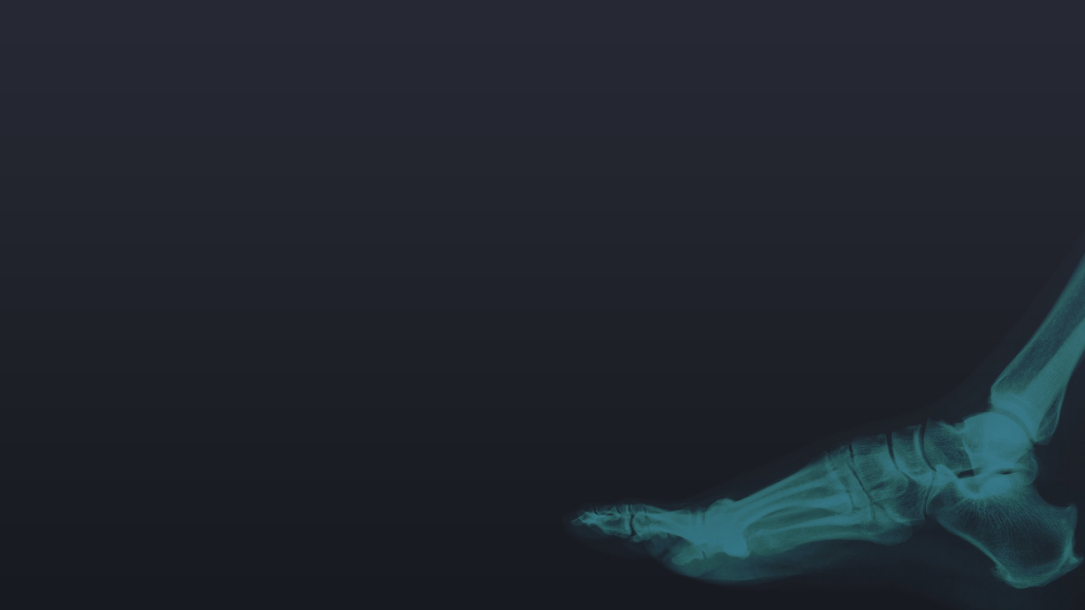


PASO 1
PASO 2

Slide 5
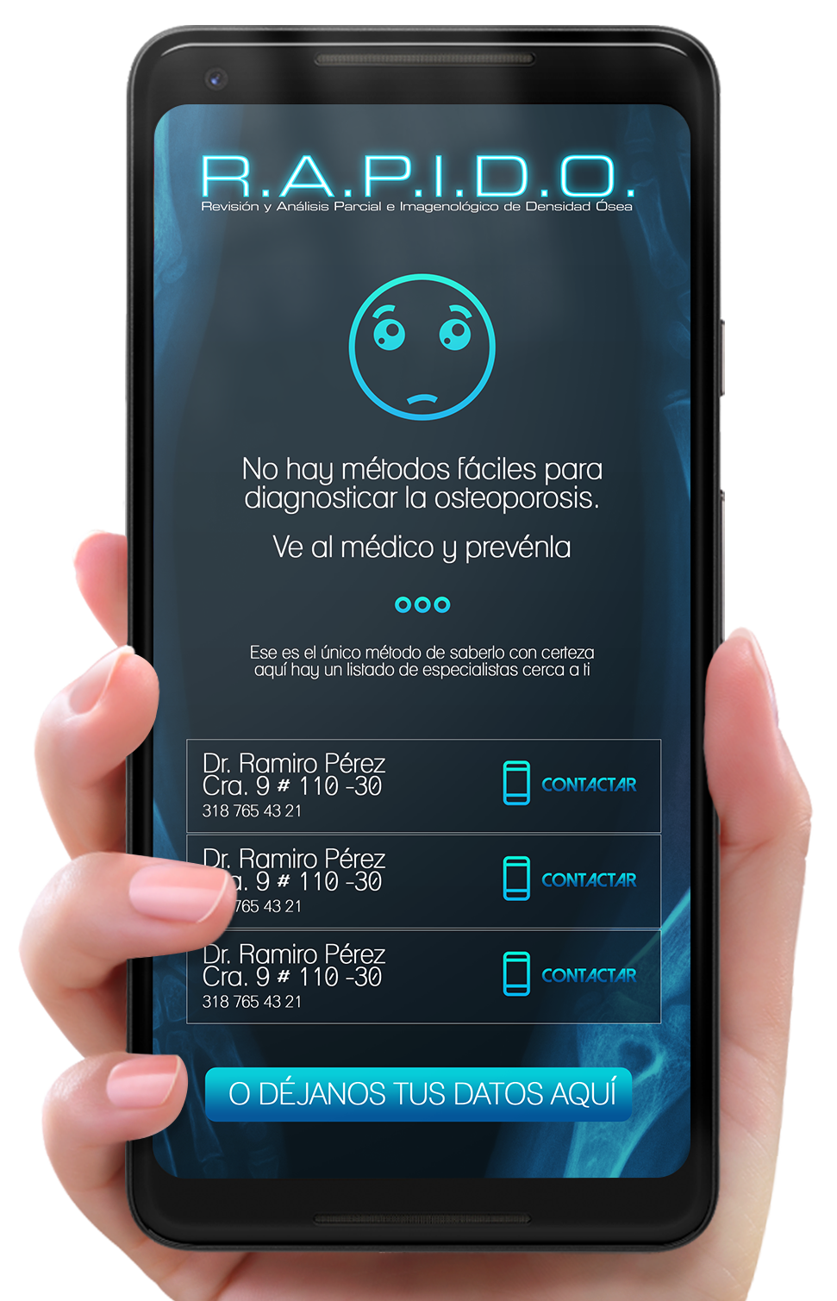

Slide 6













ANUNCIOS SEM
WORD
OF MOUTH
¡AGENDA TU CITA!
DIRECTORIO
ESPECIALISTAS
CERCANOS
POSTS
ENFOCADOS
CALL TO ACTION
CONTENT
INFLUENCERS
WEBSITE
APP
BUMPER ADS
MILLENIALS
ARTÍCULOS
¡DÉJANOS TUS
DATOS!
PLAYGROUND
INFO MEDIA
¡DIAGNÓSTICATE!
REALIZA EL TEST
SMS
EMAIL
MARKETING
T.V. SPOT
INVITACIÓN
MUPI
INTERACTIVO
GEN X
BABY
BOOMERS
SEGUIMIENTO
PRENSA
CONSEJOS
CUIDADO
1
AWARENESS
2
ACTION
> 3
POST ACTION
0

Slide 7

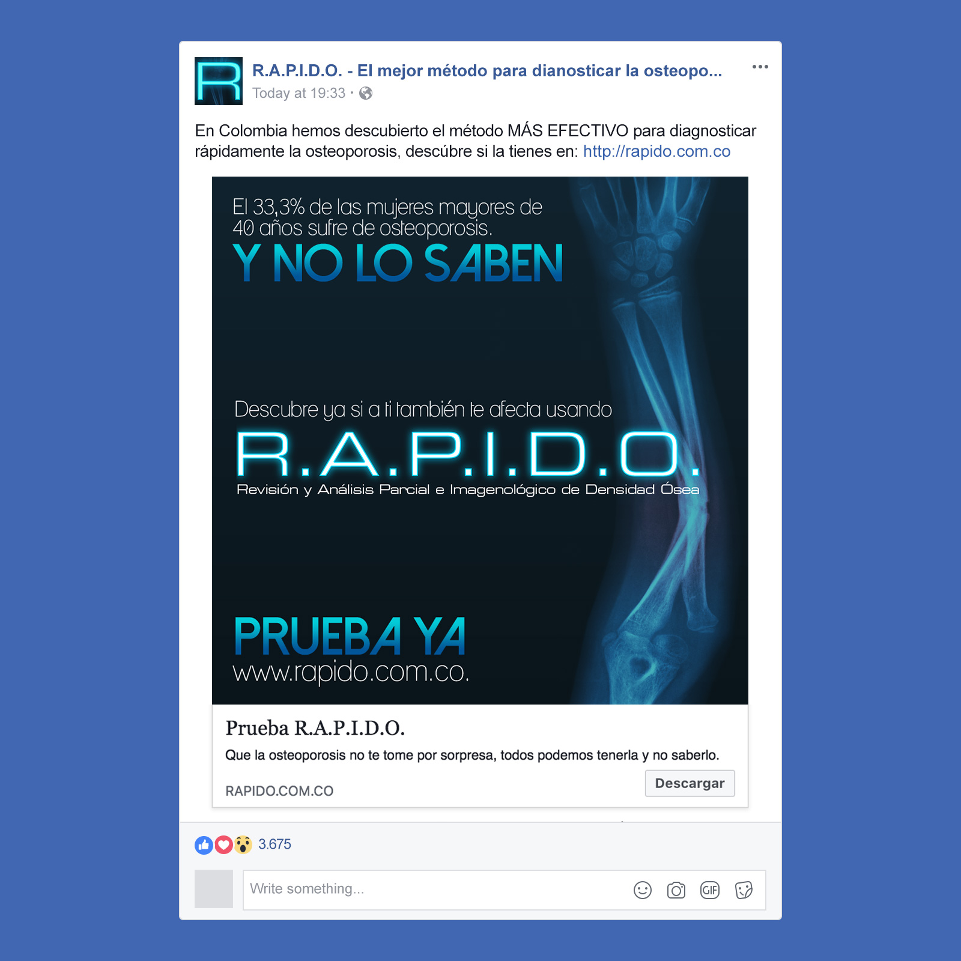
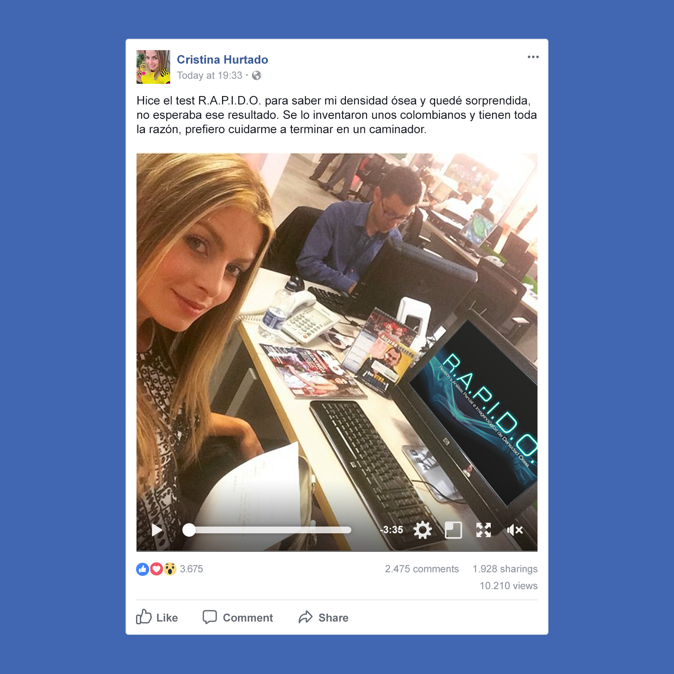
ARTÍCULOS
POSTS CALL TO ACTION
FACEBOOK
BRANDED CONTENT
FACEBOOK

Slide 8


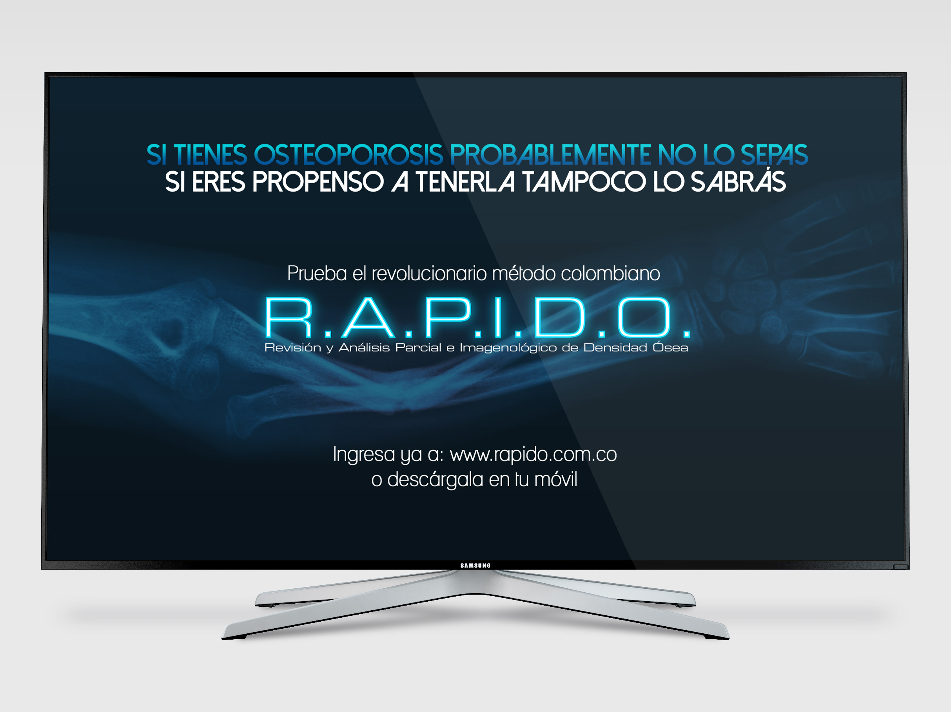
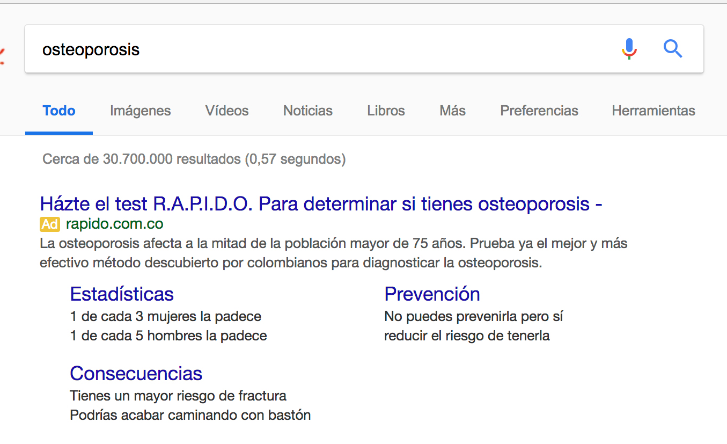
EXTERIORES
GOOGLE
SEM
T.V.
SPOT

Slide 9

MASIFICAR Y DARLE IMPORTANCIA A LA OSTEOPOROSIS, UNA ENFERMEDAD SILENCIOSA.
LOS COLOMBIANOS SIEMPRE BUSCAN MÉTODOS RÁPIDOS, FÁCILES Y EFICACES.
R.A.P.I.D.O
EL MÉTODO EFICAZ PARA DIAGNOSTICAR LA OSTEOPOROSIS.
FOMENTAR LA IMPLEMENTACIÓN DEL MÉTODO QUE TE DARÁ UN RESULTADO SORPRENDERTE DE LA OSTEOPOROSIS. ESTO TENDRÁ UN APOYO DE MEDIOS PHYGITALES PARA PODER LLEGAR A UN MAYOR NÚMERO DE PERSONAS.
AWARENESS
ACTION
POST ACTION
  REACH.
  VIEWS.
  REACTIONS.
  IMPRESSIONS.
  CLICKS.
  TESTS.
  LEADS.
  DOWNLOADS.
  OPEN RATE.
  SENT SMS.
  30%
  50%
  20%

